Slide 1

CHÀO MỪNG THẦY CÔ VỀ DỰ GIỜ
LỚP 1

Slide 2


Bài 33
LUYỆN TẬP CHUNG

Slide 3
LUYỆN TẬP (tr.70)

Slide 4
Bài 1: Tính.
25 + 40
41 + 8
= 65
= 49
99 - 9
65 - 62
= 90
= 3

Slide 5
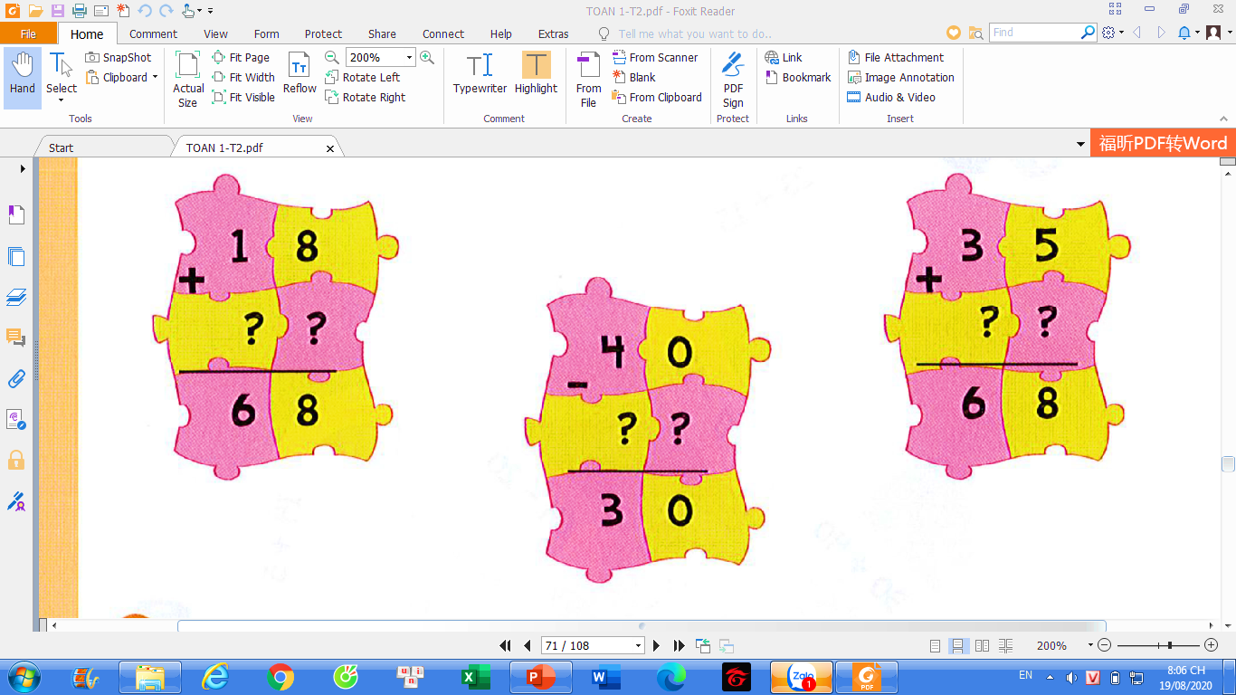
Bài 2: Số?
5
0
3
3
1
0

Slide 6
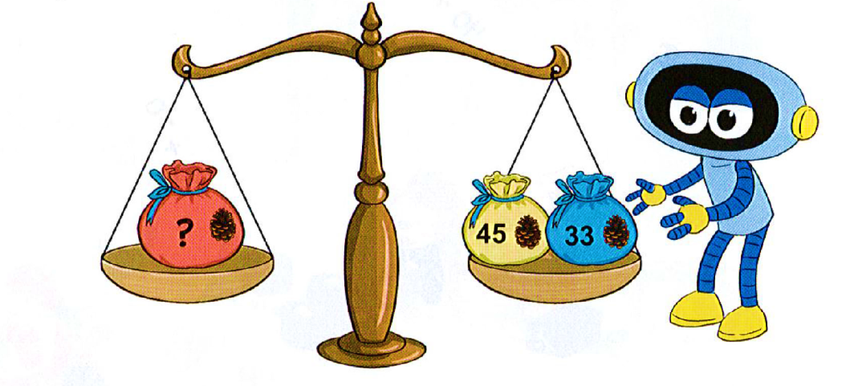

Bài 3: Số quả thông ở hai bên bằng nhau. Hỏi trong túi màu đỏ có bao nhiêu quả thông?
45
+
33
78
?
?
?
=
?
Trong túi màu đỏ có số quả thông là.
Em hãy nêu câu trả lời.

Slide 7
Bài 4: Tính.
a) 20 + 40 + 1
= 61
60
b) 15 – 2 – 1
= 12
c) 40 + 15 + 2
= 57

Slide 8
Bài 5: Trên ga có 3 đoàn tàu.
a) Đoàn tàu A có 10 toa. Đoàn tàu B có 12 toa. Hỏi cả hai đoàn tàu có bao nhiêu toa?
10
+
12
22
?
?
?
=
?
Cả hai đoàn tàu có số toa là.
Em hãy nêu câu trả lời.
b) Đoàn tàu C có 15 toa chở khách và chở hàng. Trong đó có 3 toa chở hàng. Hỏi đoàn tàu C có bao nhiêu toa chở khách?
15
-
3
12
?
?
?
=
?
Em hãy nêu câu trả lời.
Đoàn tàu C có số toa chở khách là.

Slide 9

KÍNH CHÚC THẦY CÔ
SỨC KHỎE - HẠNH PHÚC

